Slide 1
ROBOCODE

Slide 2
Sommaire
Qu’est-ce que robocode ?
Installer le moteur robocode
Pré-requis
Installation
Développer son robot
Utiliser l’IDE intégré au moteur robocode Utiliser Eclipse
Utiliser Visual Studio

Slide 3
Section 1
Qu’est-ce que Robocode ?

Slide 4
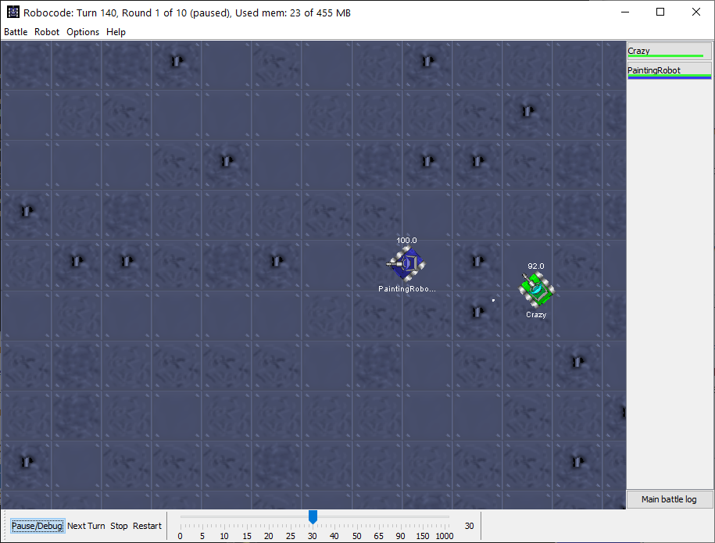
Qu’est-ce que robocode ?
Robocode est un jeu de programmation, dont le but est de développer l’IA d’un robot qui devra se battre contre d’autres robots.
Les robots peuvent être développés en Java ou en .Net

Slide 5
Section 2
Installer le moteur robocode

Slide 6
Pré-requis
Avoir java installé (version java 6 minimum)
https://robowiki.net/wiki/Robocode/System_Requirements

Slide 7
Installation
Le moteur robocode
Il permet de lancer les batailles de robot.
Il contient également un éditeur de code basique pour développer son robot en Java
→ Séparer moteur / java / .net
Télécharger le moteur robocode à l’adresse suivante : https://sourceforge.net/projects/robocode/files/robocode/1.9.3.3/robocode-1.9.3.3-setup.jar/download
Ouvrir une invite de commandes, et lancer la commande java -jar robocode-1.9.3.3-setup.jar afin de lancer l’installation
Si vous souhaitez développer votre robot en .net
télécharger le plugin à l’adresse suivante : https://sourceforge.net/projects/robocode/files/robocode/1.9.3.3/robocode.dotnet-1.9.3.3-setup.jar/download
Exécuter la commande java -jar rocobode.dotnet-1.9.3.3-setup.jar pour installer le plugin

Slide 8
Section 3
Développer son robot

Slide 9
Utiliser l’IDE intégré au moteur robocode
Le moteur robocode contient un outil de développement basique
Une fois l’outil « robocode » lancé, aller sous Robot / Source editor
Dans la fenêtre qui s’ouvre, faire File / new / robot
Donner un nom à votre robot (par exemple votre login Alteca, afin de différencier les robots de chacun)
Sur la fenêtre suivante, entrer le package fr.alteca
Un code de base vous est alors présenté dans l’éditeur

Slide 10
Utiliser Eclipse
Option 1 : Utiliser un projet prêt à l’emploi
Créer un workspace sous Eclipse
Décompresser le fichier alteca-robocode.zip présent dans ce slide
Sous eclipse, faire fichier / importer / projet existant et sélectionner le répertoire que vous venez de décompresser
Renommer la classe « Slehu » en votre login alteca
Corriger si nécessaire la référence vers le jar de robocode

Slide 11
Utiliser Eclipse
Option 2 : Créer un projet « from scratch »
Sous Eclipse, créer un nouveau projet Java
Spécifier un nom de projet
Faire « suivant »
Dans l’onglet « librairies », cliquer sur « Add external JARs »
Sélectionner « robocode.jar » présent dans le répertoire libs du répertoire d’installation du moteur robocode
Dérouler la librairie nouvellement ajoutée
Cliquer sur Javadoc / edit et sélectionner le répertoire « javadoc » présent dans le répertoire d’installation du moteur robocode
https://robowiki.net/wiki/Robocode/Eclipse/Create_a_Project

Slide 12
Utiliser Eclipse
Créer une nouvelle classe (dont le nom sera votre login alteca) dans le package fr.alteca
Ajouter comme classe parent « robocode.Robot »
https://robowiki.net/wiki/Robocode/Eclipse/Create_a_Robot

Slide 13

Utiliser Eclipse
Exécuter Robocode depuis Eclipse
L’exécution depuis eclipse fonctionne uniquement si le plugin dotnet n’est pas installé
Configurer Robocode
Depuis le moteur robocode, se rendre sous options / development options
Ajouter le répertoire bin de votre workspace
Configurer Eclipse
Créer une nouvelle « run configuration » de type « Java application »
Dans « main class », indiquer « robocode.Robocode »
Dans l’onglet Arguments, sous VM arguments, ajouter -Xmx512M -Dsun.io.useCanonCaches=false -Ddebug=true
Dans « working directory », sélectionner « other » et mettre le chemin d’installation du moteur robocode
Pour tester votre robot, faire battle / new, et ajouter votre robot ainsi qu’un robot d’exemple pour lancer un match d’essai → A sortir dans un chapitre à part
https://robowiki.net/wiki/Robocode/Eclipse/Running_from_Eclipse
https://robowiki.net/wiki/Robocode/Eclipse/Debugging_Robot

Slide 14
Utiliser Visual Studio
Option 1 : Utiliser la solution Visual Studio prêt à l’emploi
Renommer le robot par défaut « Yhammami » avec votre login Alteca
Dans les propriétés du projet, modifier également le login « yhammami » par votre login dans le nom de l’assembly
Corriger si nécessaire la référence vers la dll robocode (par défaut « C:\robocode\libs\robocode.dll ») afin de pointer vers votre repertoire d’installation robocode.

Slide 15
Utiliser Visual Studio
Option 2 : Créer son projet Visual studio « from scratch »
Créer une solution Visual studio de type « Librairie de classes »
Ajouter une référence à la dll « robocode.dll » situé dans le dossier « libs » de votre repertoire d’installation robocode
Créer une nouvelle classe, nommé avec votre login Alteca dans le namespace « fr.alteca » (afin d’avoir la même convention que les robots Java) qui hérite de « Robot » (namespace « Robocode »)
Dans les propriétés du projet, modifié le nom de l’assembly selon la convention suivante « fr.alteca.[LOGIN]_1.0 » et modifier le namespace par defaut en « fr.alteca ».

Slide 16
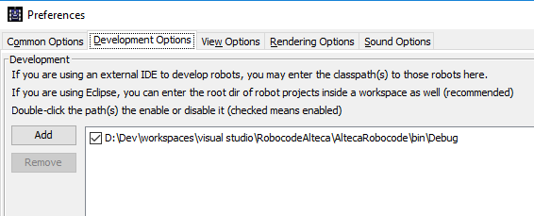
Utiliser Visual Studio
Pour ajouter son robot : Dans le menu « Options », « Preferences », ajouter une référence au répertoire « Debug » ou « Release » de votre solution visual studio
Liens utiles
API .NET : https://robocode.sourceforge.io/docs/robocode.dotnet/Index.html
Créer son projet Visual studio : https://robowiki.net/wiki/Robocode/.NET/Create_a_.NET_robot_with_Visual_Studio

